Slide 1














Radioreley aloqa tizimi antennalari
Presented by Alijonov Mukhammadkodir
051-20 guruh

Slide 2

Kirish
Radioreley aloqa tizimi nima?
Radioreley aloqa tizimi — bu radio to'lqinlari orqali ma'lumotlarni uzatish va qabul qilish uchun ishlatiladigan aloqa tizimidir. Ushbu tizimda signalni uzatish antennalari orqali amalga oshiriladi, va signal qabul qilish antennalari tomonidan qabul qilinadi. Tizim o'z ichiga uzatish va qabul qilish punktlarini o'zaro bog'laydigan bir necha relays kiritilgan.
Ahamiyati:
Radioreley aloqa tizimlari yuqori tezlikda ma'lumot uzatish imkoniyatini taqdim etadi, shuningdek, katta masofalarda ishlashga qodir.
Qo'llanilishi:
Mobil aloqa tizimlarida (masalan, mobil telefonlar uchun bazaviy stansiyalar).
Internet provayderlari tomonidan keng polosali aloqa uzatishda.
Televidenie va radio uzatish tizimlarida.
Tashqi aloqa tarmoqlarida, masalan, qishloq joylarida va to'g'ridan-to'g'ri aloqa o'rnatish uchun.

Slide 3
Ishlash prinsipi: Yuqori tezlikdagi antennalar radio to'lqinlarini yuqori tezlikda uzatish va qabul qilish uchun mo'ljallangan. Ular tez va samarali signal uzatish imkonini beradi.
Qo'llanilish sohalari: Mobil aloqa, internet provayderlari, radar tizimlari, va boshqa yuqori tezlikdagi aloqa xizmatlarida.
01.
Antenna turlari
Ishlash prinsipi: Mikroto'lqinli antennalar yuqori chastotali mikroto'lqinlarni ishlatadi, bu esa ularning o'lchamlarini kichik va maqsadli signal uzatishni osonlashtiradi.
Qo'llanilish sohalari: Televidenie uzatish, mikroto'lqinli aloqa tizimlari, va kosmik aloqa.
Yuqori tezlikdagi antennalar: Ularning ishlash prinsiplari va qo'llanilish sohalari.
Mikroto'lqinli antennalar: Kichik o'lcham va yuqori ishlash tezligi.
Yo'naltirilgan antennalar: Maqsadli yo'nalishlarga signal uzatish uchun.
02.
Ishlash prinsipi: Yönlendirilen antennalar signalni maqsadli yo'nalishlarga qaratish uchun ishlatiladi, bu esa signal kuchini oshiradi va uzatish masofasini kengaytiradi.
Qo'llanilish sohalari: Radioreley aloqa tizimlari, Wi-Fi tarmoqlari, va telekomunikatsiya.
03.

Slide 4
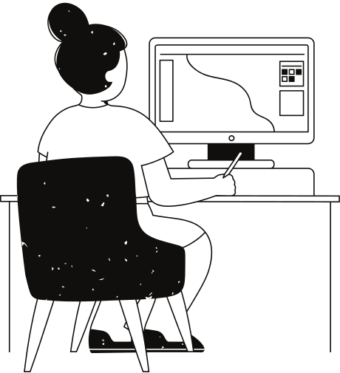
Antenna parametrları
1. Qabul qilish kuchi
Ta'rif: Antennan signalni qabul qilish qobiliyati, ya'ni antenna orqali qabul qilingan signalning kuchi.
Ahmiyati: Yuqori qabul qilish kuchi, aloqa sifatini yaxshilaydi va masofani kengaytiradi.
2. To'lqin uzunligi
Ta'rif: Antenna tomonidan uzatilayotgan yoki qabul qilinayotgan signalning to'lqin uzunligi. Har bir antenna ma'lum bir to'lqin uzunligida samarali ishlaydi.
Ahmiyati: Antenna dizaynini va ishlash tezligini belgilaydi.
3. Yo'naltirilganlik
Ta'rif: Antennan signalni maqsadli yo'nalishga qaratish qobiliyati.
Ahmiyati: Yönlendirilen antenna kuchli signalni aniq yo'nalishda uzatishga imkon beradi, bu esa aloqa sifatini yaxshilaydi va aralashuvni kamaytiradi.

Slide 5
Radioreley tizimlarining afzalliklari
01
02
03
1. Yuqori tezlikda ma'lumot uzatish
Ta'rif: Radioreley tizimlari yuqori tezlikda ma'lumotlarni samarali ravishda uzatishga imkon beradi, bu esa aloqa xizmatlarining sifatini oshiradi.
2. Katta masofalarga signal uzatish imkoniyati
Ta'rif: Ushbu tizimlar, relays orqali, katta masofalarga signal uzatishga qodir, bu esa qishloq joylari va chekka hududlarda aloqa o'rnatish imkonini beradi.
3. Qulay va iqtisodiy imkoniyatlar
Ta'rif: Radioreley tizimlari qurish va texnik xizmat ko'rsatish jihatidan iqtisodiy samarali, shuningdek, infratuzilmani rivojlantirishda qulay yechimlarni taklif etadi.

Slide 6
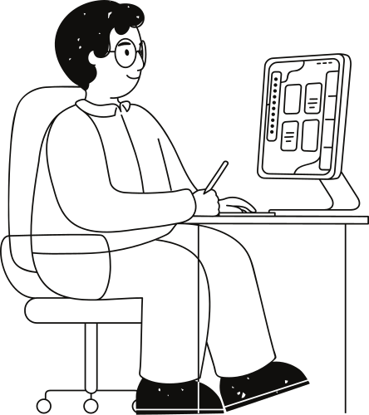
Radioreley tizimlarining kamchiliklari
1. Atmosfera sharoitlariga bog'liqlik
Ta'rif: Radioreley tizimlari atmosferadagi sharoitlar (masalan, yomg'ir, qor, va havo qalinligi) ta'sirida ishlash samaradorligini yo'qotishi mumkin, bu esa signalning kuchini pasaytiradi.
2. Sigarlar va uzatish masofalari
Ta'rif: Antennalar o'rtasidagi masofa va to'siqlar (bino, daraxtlar) signal uzatishda muammolarni keltirib chiqarishi mumkin, bu esa aloqa sifatini pasaytiradi va uzatish masofasini cheklaydi.

Slide 7
Amaliy misollar
1. Mavjud radioreley aloqa tizimlari
Mavjud tizimlar:
GSM (Global System for Mobile Communications): Mobil aloqa uchun keng qo'llaniladi.
CDMA (Code Division Multiple Access): Turli aloqa xizmatlarini taqdim etadi.
WiMAX (Worldwide Interoperability for Microwave Access): Keng polosali simsiz aloqa xizmatlari uchun.
2. O'zbekiston yoki boshqa mamlakatlardagi radioreley tizimlari
O'zbekistondagi tizimlar:
O'zbekiston temir yo'llari aloqa tizimi: Temir yo'llarida aloqa va monitoring uchun radioreley tizimlari.
Ucell va Beeline: O'zbekistondagi mobil aloqa provayderlari, radioreley tizimlaridan foydalangan holda keng polosali xizmatlar taqdim etadi.
Boshqa mamlakatlar:
AQSH: AT&T va Verizon kabi kompaniyalar radioreley aloqa tizimlaridan foydalanadi.
Yevropa: Vodafone va Deutsche Telekom kabi kompaniyalar yuqori tezlikda mobil va internet xizmatlari taqdim etish uchun radioreley tizimlaridan foydalanadi.

Slide 8

Xulosa
1. Radioreley aloqa tizimlarining kelajagi va rivojlanish tendensiyalari
Kelajagi: Radioreley aloqa tizimlari 5G va kelajakdagi 6G texnologiyalari bilan integratsiyalashishi kutilmoqda, bu esa yuqori tezlik va past kechikish bilan ma'lumot uzatishni ta'minlaydi.
Rivojlanish tendensiyalari: Simsiz texnologiyalar rivojlanishi, sun'iy intellekt va IoT (Internet of Things) qurilmalari bilan birgalikda qo'llanishi, radioreley tizimlarining samaradorligini oshirishi kutilmoqda.
2. Antenna texnologiyalari bo'yicha istiqbollar
Innovatsiyalar: Yangi antenna dizaynlarini (masalan, MIMO — Multiple Input Multiple Output) va smart antennalarni rivojlantirish, signal kuchini va uzatish masofasini oshirish imkoniyatlarini yaratadi.
Kengaytirilgan qo'llanish: Antennalar avtomobil, smart shaharlar, va IoT qurilmalarida keng qo'llanilishi kutilmoqda, bu esa ularning samaradorligini va moslashuvchanligini oshiradi.

Slide 9
Etiboringiz uchun rahmat
051-20 guruh

